Slide 1

O timização de Modelos de Conversão de Ofertas
Análise e Modelagem Preditiva utilizando Regressão Logística e XGBoost – Case Ifood
Maria Clara Castro | Cientista de Dados

Slide 2
Contexto e Objetivo
As empresas fazem uso de cupons enviados por meio de vários canais de marketing para aumentar o engajamento dos clientes.
Esse projeto visa desenvolver modelos preditivos para otimizar campanhas promocionais e melhorar a taxa de conversão.
Estratégia
Utilização de regressão logística e XGBoost para prever a probabilidade de aceitação.
FEATURES
Quais?
MODELO
Como?
PREDIÇÃO
O quê?
Maria Clara Castro | Cientista de Dados

Slide 3



Estrutura do Projeto
Feature Engineering
Processamento e transformação de variáveis.
Treinamento
Ajuste de hiperparâmetros.
Predição
Geração de previsões e probabilidade de aceitação.
Maria Clara Castro | Cientista de Dados

Slide 4







Estrutura do Projeto
Dados e tratamentos: Etapas a partir das informações sobre ofertas, transações e perfis de clientes
Feature Engineering
Processamento e transformação de variáveis.
Avaliação das bases: offers.csv, transaction.csv, profile.csv
Junção das bases utilizando chaves de relacionamento
Treinamento
Ajuste de hiperparâmetros.
Remoção de dados inconsistentes
Padronização de valores numéricos
Predição
Codificação de variáveis categóricas
Geração de previsões e probabilidade de aceitação.
Preenchimento de valores ausentes
Dataset definitivo: valores normalizados e dados balanceados para melhorar o aprendizado do modelo
Maria Clara Castro | Cientista de Dados

Slide 5





Estrutura do Projeto
Modelos e Treinamento: Métodos de treino para construção do modelo preditivo
Feature Engineering
Processamento e transformação de variáveis.
Modelos utilizados:
Regressão logística, XGBoost, Sistema de Recomendação
Treinamento
Ajuste de hiperparâmetros.
Pipeline de Treinamentos:
Engenharia de features com feat_transformer
Balanceamento com SMORTE
Otimização de hiperparâmetros com hyperopt
Predição
Geração de previsões e probabilidade de aceitação.
Treinamento: ajuste dos hiperparâmetros usando a base de validação
Treinamento final na base de treino
Maria Clara Castro | Cientista de Dados

Slide 6



Estrutura do Projeto
Métricas de Avaliação: medição do desempenho do modelo
Feature Engineering
Processamento e transformação de variáveis.
Métricas:
F1-Score, Precisão, Recall, AUC-ROC
Treinamento
Ajuste de hiperparâmetros.
Predição Final: Geração de predictions.csv com colunas: account_id, offer_id,prediction, probability
Predição
Geração de previsões e probabilidade de aceitação.
Maria Clara Castro | Cientista de Dados

Slide 7

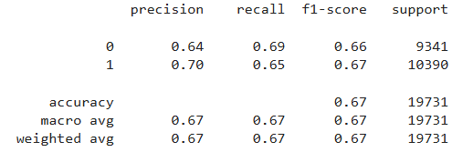
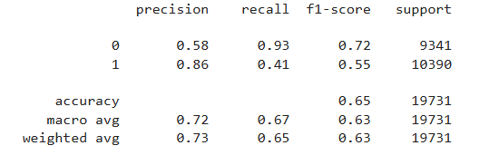
Resultados e Próximos Passos
Regressão Logística
Próximos Passos
Modelo Treinado
Otimização de hiperparâmetros utilizando Hyperopt para Regressão Logística e XGBoost. Implementação de validação cruzada para garantir a robustez do modelo.
Implementação do modelo em um pipeline automatizado para prever a aceitação de ofertas em tempo real;
Análise de custo-benefício para determinar o impacto financeiro da implementação do modelo;
Refinar features e buscar melhores resultados no desempenho do modelo;
Testar outros algoritmos.
Desempenho
Melhor desempenho com Regressão Logística, apresentando maior recall e em comparação com o XGBoost. Além de métricas mais equilibradas por classe, melhor acurácia e melhor custo computacional.
XGBoost
Maria Clara Castro | Cientista de Dados

